Slide 1
图论及其应用
任课教师：杨春
Email: yc517922@126.com
数学科学学院

Slide 2
本次课主要内容
度极大非哈密尔顿图与TSP问题
(一)、度极大非哈密尔顿图
(二)、TSP问题

Slide 3
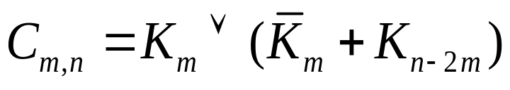
(一)、度极大非哈密尔顿图
1、定义
定义1 图G称为度极大非H图，如果它的度不弱于其它非H图。
2、C _{m, n}图
定义2 对于1≦ m <n/2 , C _{m, n} 图定义为：
例如，作出C_{1,5}与C_{2,5}

Slide 4





C_{1,5}
C_{2,5}
3、C_{m, n}的性质
引理1 对于1≦m <n/2 的图C _{m, n}是非H图。
证明：取S =V( k_{m}),则ω(G-S)=m+1>|S|=m,所以，由H图的性质知，G是非H图。
4、度极大非H图的特征

Slide 5
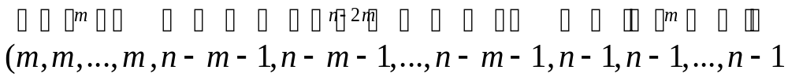
定理1 (Chvátal,1972)
若G是n≧3的非H单图，则G度弱于某个C _{m, n}图。
证明： 设G是度序列为 (d₁,d₂,…,d_{n})的非H单图，且d₁≦d₂≦…≦d_{n}, n≧3。
由度序列判定法：存在m<n/2,使得d_{m}≦m,且d_{n-m}<n-m.于是，G的度序列必弱于如下序列：
而上面序列正好是图C_{m,n}的度序列。
注： (1) 定理1刻画了非H单图的特征：从度序列角度看，C_{m, n}图族中某个图是某个n阶非H单图的极图。

Slide 6
(2) 定理的条件是充分条件而非必要条件。
例如：当n=5时，其度极大非H图族是：C_{1,5}与C_{2,5}
C_{1,5}
C_{2,5}
C_{1,5}的度序列是：(1,3,3,3,4), C_{2,5}的度序列是(2,2,2,4,4)。
而5阶圈C₅的度序列是: (2,2,2,2,2),尽管它度弱于C_{2,5},但是C₅是H图。

Slide 7
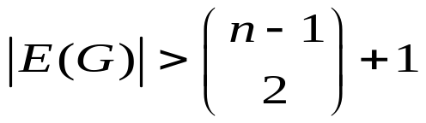
(3) 如果n阶单图G度优于所有的C_{m, n}图族，则G是H图。
例如：
G
G的度序列是(2,3,3,4,4),优于C_{1,5}的度序列 (1,3,3,3,4)和C_{2,5}的度序列 (2,2,2,4,4)。所以可以断定G是H图。
推论 设G是n阶单图。若n≧3且

Slide 8
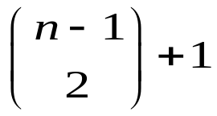
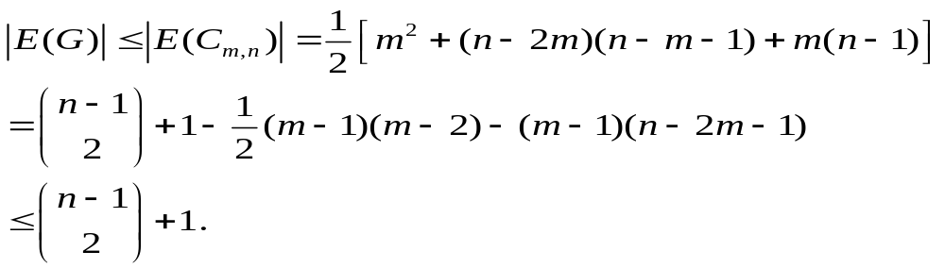
则G是H图；并且，具有n个顶点 条边的非H图只有C_{1,n}以及C_{2,5}.
证明: (1) 先证明G是H图。
若不然，由定理1，G度弱于某个C_{m, n} ,于是有：
这与条件矛盾！所以G是H图。

Slide 9
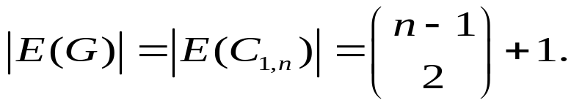
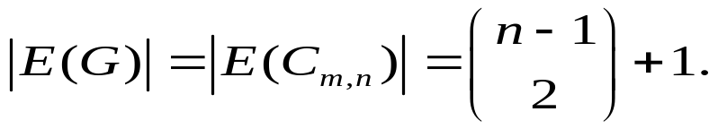
(2) 对于C_{1,n},有：
除此之外，只有当m=2且n=5时有：
这就证明了(2)。
注：推论的条件是充分而非必要的。

Slide 10
例如，在下图中，尽管C_{2,7}+uv的边数不满足推论不等式，可它是H图。
u
v
C_{2,7}+uv

Slide 11
例1 设G是度序列为(d₁,d₂,…,d_{n})的非平凡单图，且d₁≦d₂≦…≦d_{n}。证明：若G不存在小于(n+1)/2的正整数m，使得：d_{m}<m且d_{n-m+1}<n-m, 则G有H路。
证明：在G之外加上一个新点v,把它和G的其余各点连接得图G₁
v
G
G₁
G₁的度序列为： (d₁+1,d₂+1,…,d_{n}+1, n)
由条件：不存在小于(n+1)/2的正整数m,使得d_{m}+1≦m,且d_{n-m+1}+1<n-m+1=(n+1)-m。于是由度序列判定定理知：G₁是H图，得G有H路。

Slide 12
例2 一只老鼠吃3*3*3立方体乳酪。其方法是借助于打洞通过所有的27个1*1*1 的子立方体。如果它从一角上开始，然后依次走向未吃的立方体，问吃完时是否可以到达中心点？
解：如果把每个子立方体模型为图的顶点，且两个顶点连线当且仅当两个子立方体有共同面。那么，问题转化为问该图中是否存在一条由角点到中心点的H路。
如果起点作为坐标原点，那么27个子立方体可以编码为：(1,1,1),(1,1,2),(1,1,3),(1,2,1),(1,2,2),(1,2,3),(1,3,1),…,(3,3,3)

Slide 13
容易知道：G是偶图，且如果(1,1,1)在X中，则中心点(2,2,2)必在Y中。
又容易知道：|X|=14, |Y|=13.
G中不存在由点(1,1,1)到点(2,2,2)的H路。否则，将(1,1,1)和(2,2,2)连线后得到的图G₁有H圈。
但是，G₁不能是H图。因为在G₁中，取S=Y,则可得到：14=ω(G₁-S)>|S|=13.
故，老鼠最后不能到达中心点。

Slide 14
(二)、TSP问题
TSP问题即旅行售货员问题，是应用图论中典型问题之一。问题提法为：一售货员要到若干城市去售货，每座城市只经历一次，问如何安排行走路线，使其行走的总路程最短。
在赋权图中求最小H圈是NP—难问题。理论上也已经证明：不存在多项式时间近似算法，使相对误差小于或等于某个固定的常数ε,即便是ε=1000也是如此。
已经使用过的近似算法很多，如遗传算法、最邻近算法、最近插值法、贪婪算法和边交换技术等。
下面介绍边交换技术。

Slide 15
1、边交换技术
(1)、在赋权完全图中取一个初始H圈C=v₁v₂,…,v_{n}v₁；
v_{n}
v₁
v₂
v_{j+1}
v_{j}
v_{i}
V_{i+1}
初始H圈C
(2)、如果存在下图中红色边，
且w(v_{i}v_{i+1})+ w(v_{j}v_{j+1})≧w(v_{i}v_{j})+ w(v_{i+1}v_{j+1}),则把C修改为： C₁=v₁v₂,…,v_{i}v_{j}…v_{i+1}v_{j+1}…,v_{n}v₁
v_{n}
v₁
v₂
v_{j+1}
v_{j}
v_{i}
V_{i+1}

Slide 16
例3 采用边交换技术求赋权完全图的一个近似最优H圈。
L
60
56
51
70
MC
T
2
13
61
21
35
78
68
NY
Pe
68
57
36
51
P_{a}

Slide 17

解：取初始圈为：
L
L
60
56
60
2
2
MC
51
P_{a}
T
T
13
21
13
36
78
Pe
NY
Pe
70
NY
51
36
78
21
P_{a}
MC

Slide 18
L
L
51
2
2
35
Pe
P_{a}
NY
56
P_{a}
51
35
13
36
21
51
T
NY
Pe
MC
68
70
21
70
13
MC
T
于是，求出一个近似最优解为：W(H) =192
注：为了得到进一步的优解，可以从几个不同的初始圈开始，通过边交换技术得到几个近似最优解，然后从中选取一个近似解。

Slide 19

2、最优H圈的下界
可以通过如下方法求出最优H圈的一个下界：
(1) 在G中删掉一点v(任意的)得图G₁;
(2) 在图G₁中求出一棵最小生成树T;
(3) 在v的关联边中选出两条权值最小者e₁与e₂.
若H是G的最优圈，则：

Slide 20
例如，估计例5中最优H圈的下界
解：在G中删掉点NY,求得G-NY的一棵最优生成树为：
L
T
56
13
51
35
MC
21
Pe
2
Pa
所以，W(H)≧122+35+21=178.

Slide 21
作业
P97---99 习题4 ： 13, 14，17

Slide 22
Thank You !

